Slide 1






Slide 2



















Slide 3











1page 제목과 다른데? 성능 평가 기준은?

Slide 4


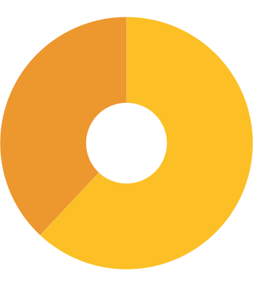











온라인 혐오 표현의 심각성을 보여주는 파이 차트 좋음

Slide 5



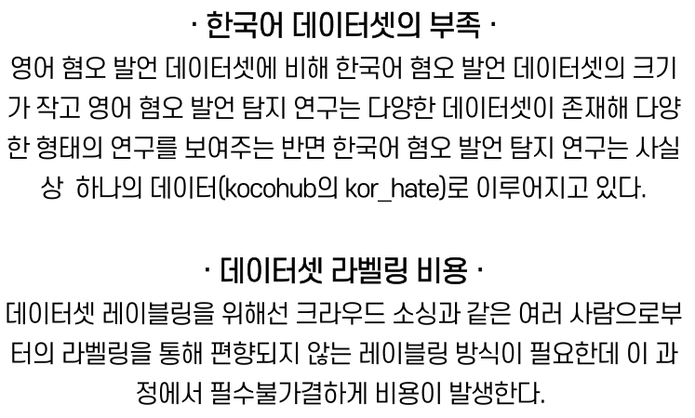






한국어 데이터셋의 부족을 지적함도 좋음

Slide 6

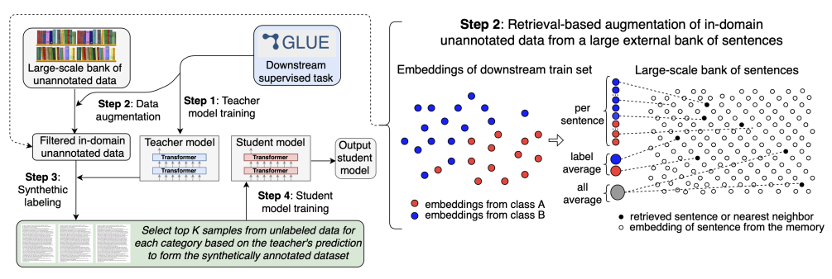

한국어 데이터셋 증강은 이 프로젝트가 처음인가??

Slide 7


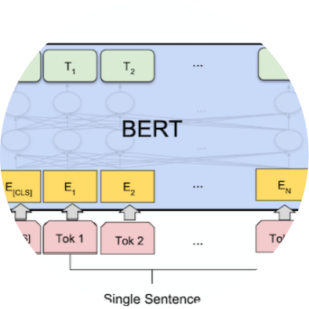
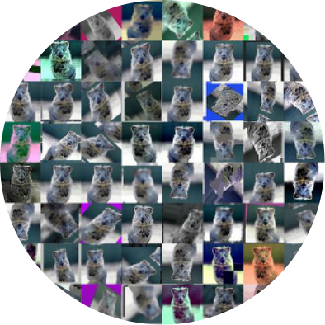
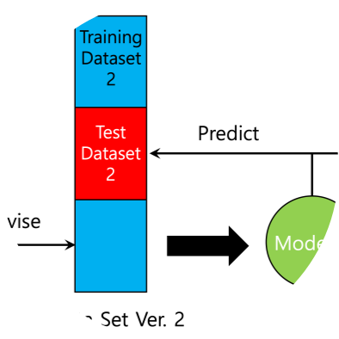




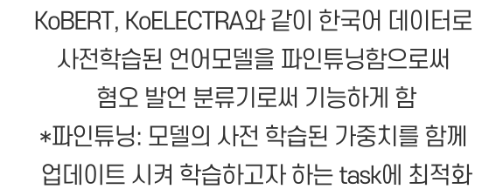
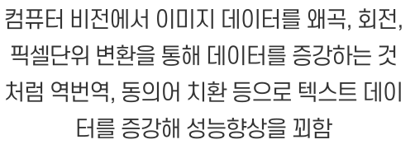
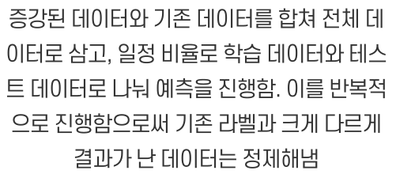

Slide 8







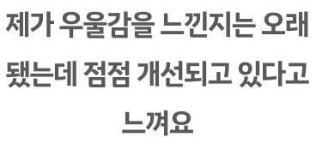
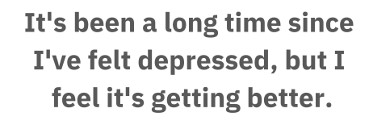
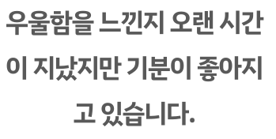





사용 기술은 3가지인데, 그 중에 “텍스트 데이터 증강”만
별도 슬라이드로 설명하는 이유는 무엇인가? 다른 기술들은
자명하기 때문인가? 중요도가 낮기 때문인가?

Slide 9


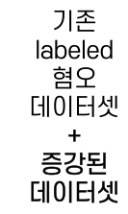






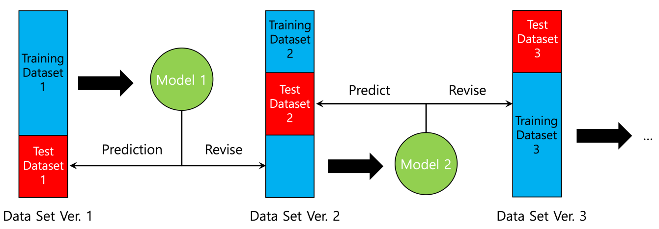

그림 내용과 전달력 모두 좋음

Slide 10






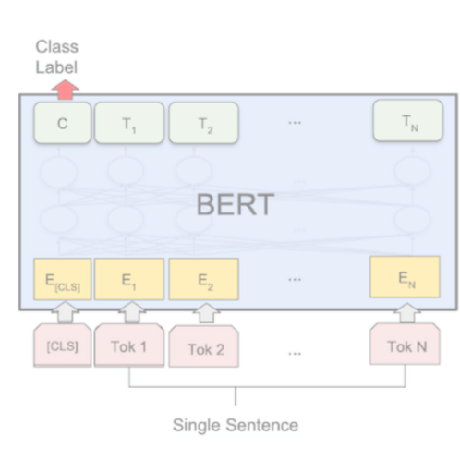

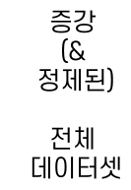
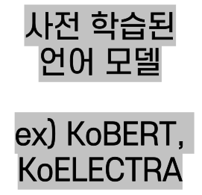

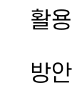



BERT 튜닝 작업은 컴퓨팅 파워가 크게 요구되지 않나?
튜닝 등에 사용되는 컴퓨팅 파워는 어떻게 감당할 것인가?

Slide 11


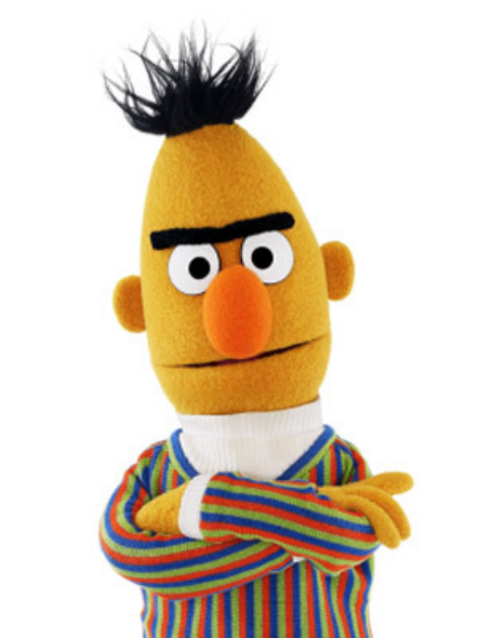
총평: 프로젝트의 목표, 배경 기술, 사용 기술, 시나리오 등에 대해서
대체로 적절하게 기술되었다. 성능 평가 기준을 구체화해서 진행하면 좋겠다.

Slide 12





